Slide 1


Mobile Ideation
Engenharia Informática
Tomás Santos nº50037589

Slide 2
Objetivo
Facilitar a partilha de ideias e feedback entre utilizadores.
Criar ou participar em desafios.
Receber e Analisar resultados de desafios.
Plataforma Gamificada.
Notes:
Falar coisas de não se poderem encontrar presencialmente e facilitar a vida deles e tornar mais produtivo CONTEXTO E AMBITO FALAR DE Concorrentes

Slide 3
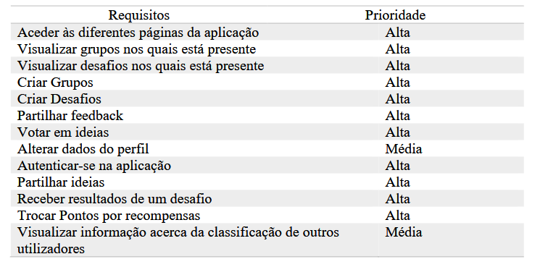
Requisitos Funcionais

Slide 4
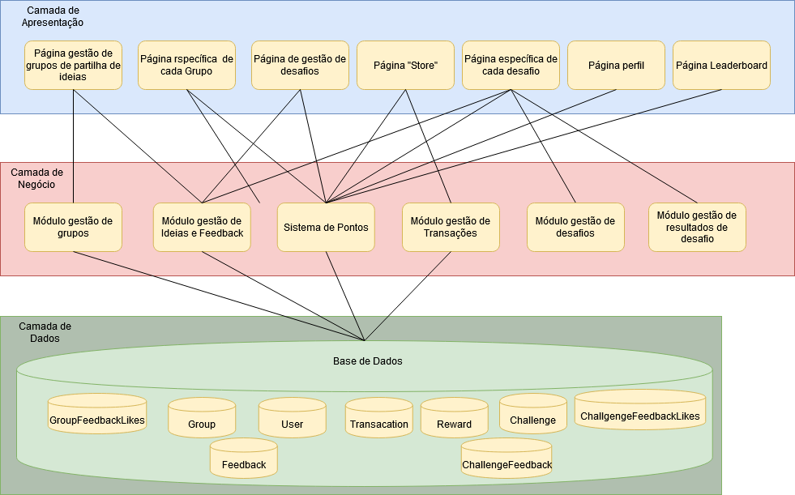
Diagrama de Blocos
Notes:
Etica stakewhodlers

